Slide 1


Читинская территориальная (городская) организация Профессионального союза работников народного образования и науки Российской Федерации
Итоги
Года корпоративной культуры
декабрь, 2022 г.

Slide 2
14 января 2022 г. онлайн-встреча по обсуждению предложений, целей, задач и форм проведения мероприятий в рамках Года корпоративной культуры в Профсоюзе.
18 января 2022 г. онлайн-совещание с председателями первичных профсоюзных организаций.
8-9 февраля 2022 г. Всероссийский онлайн-семинар для профсоюзных лидеров по Году корпоративной культуры в Профсоюзе.
Подготовительный этап

Slide 3
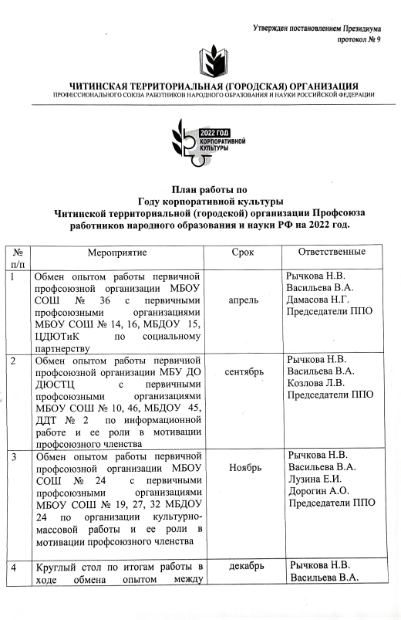
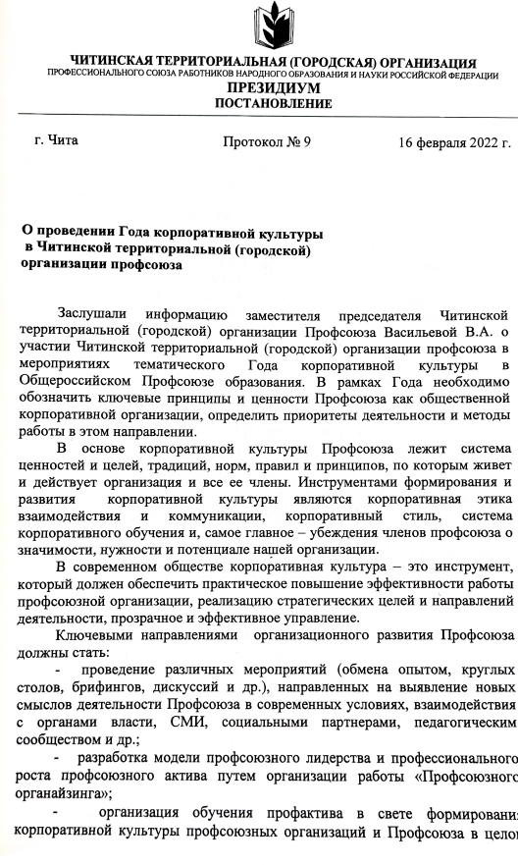
16 февраля 2022 г. на президиуме принято постановление «О проведении Года корпоративной культуры в Читинской территориальной (городской) организации Профсоюза» и утвержден план работы.

Slide 4
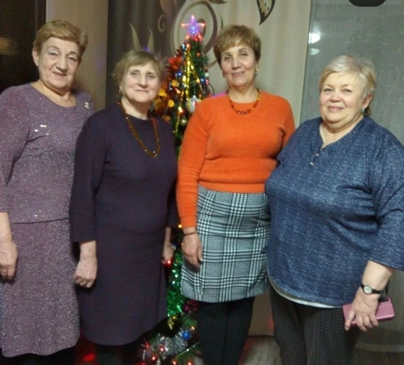
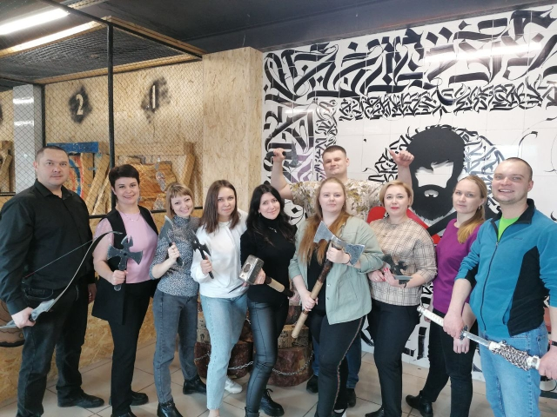
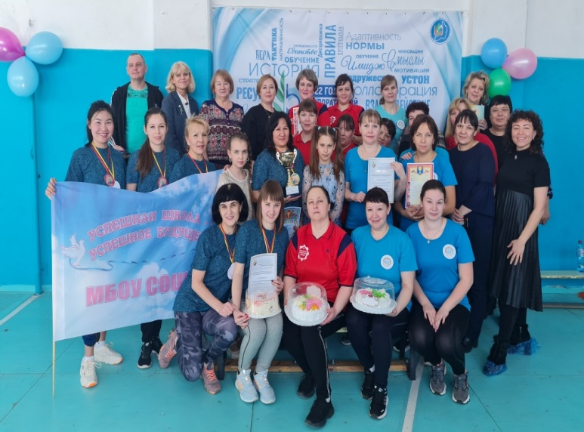
Открытие тематического Года
Встреча ветеранов профсоюзного движения и членов стачечного комитета
Спортивно-развлекательный центр «Раскольников»
День здоровья с Профсоюзом «Молодость! Здоровье! Мастерство!»

Slide 5
Корпоративный стиль Профсоюза
Логотип организации

Slide 6


Страницы в социальных сетях
ВКонтакте
Telegram

Slide 7
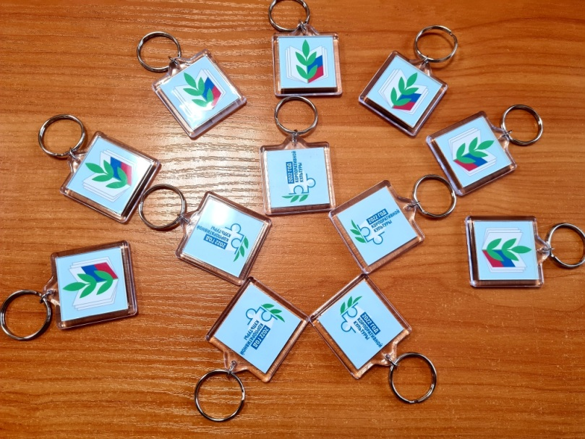
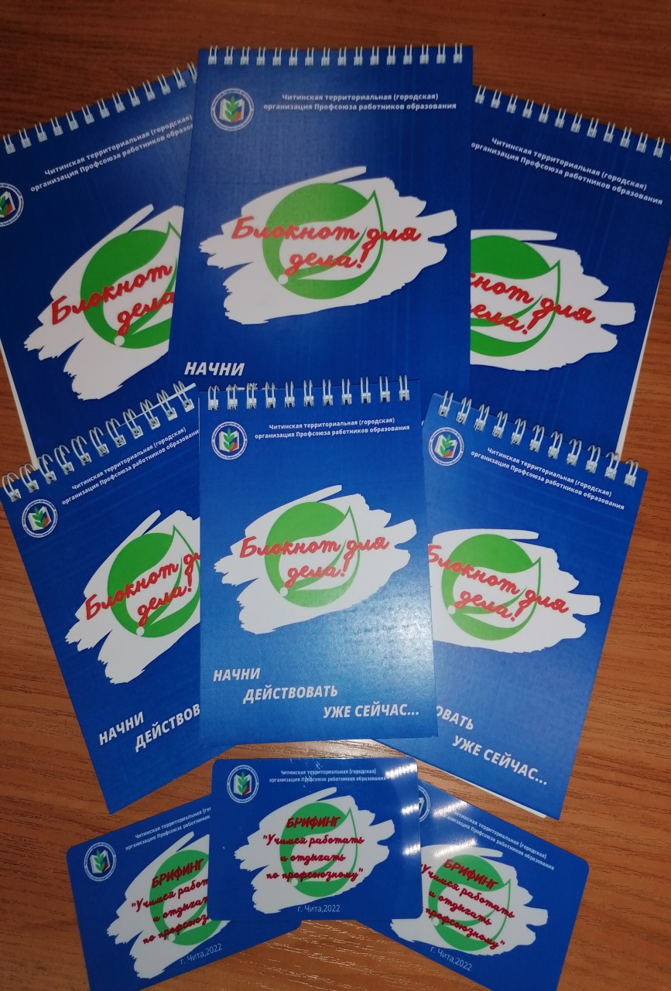
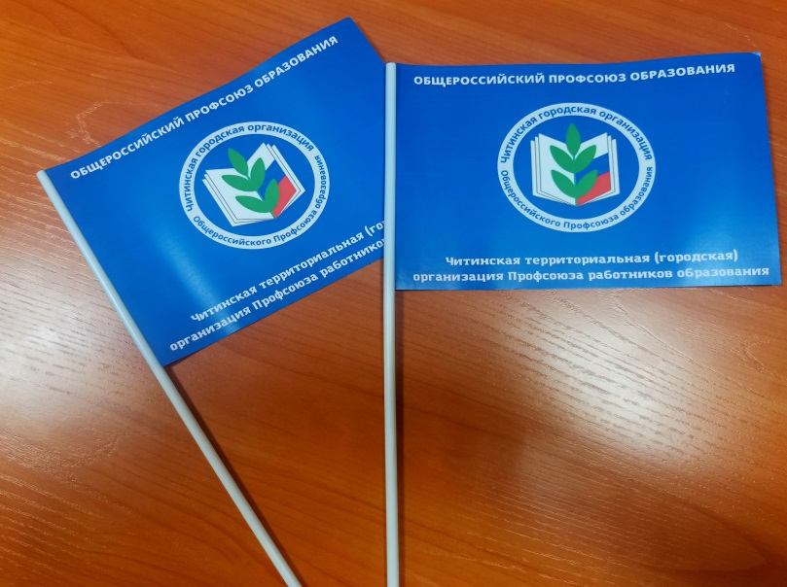
Брендовая продукция

Slide 8
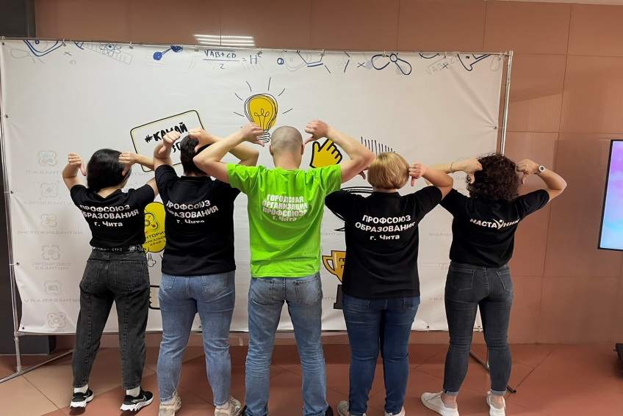
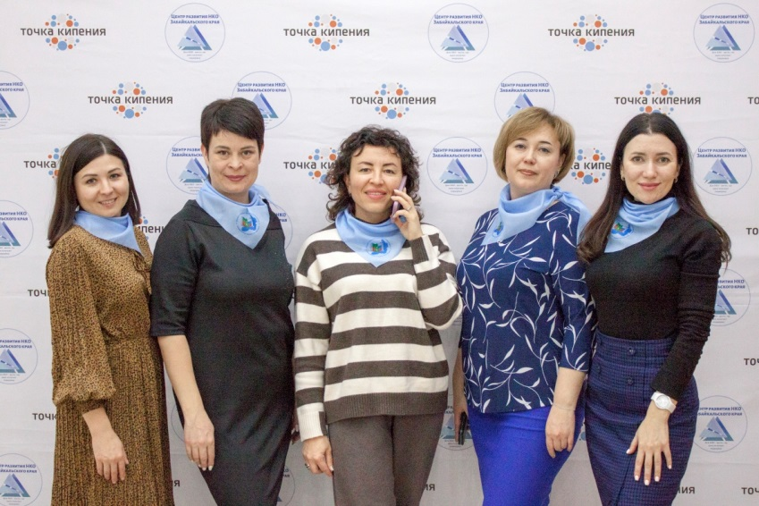
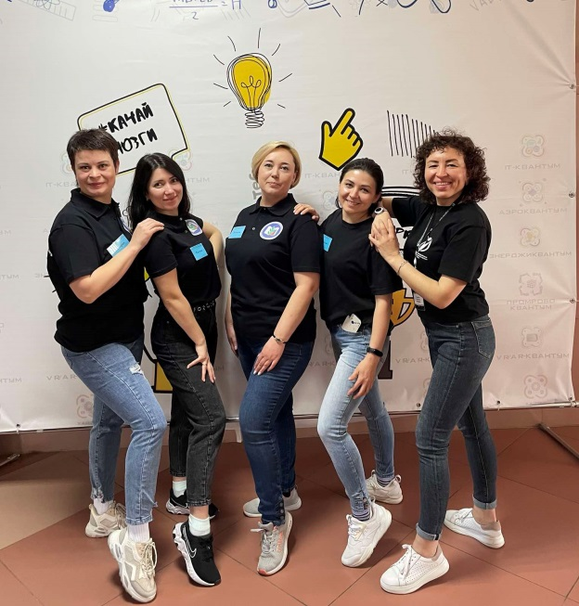
Корпоративный стиль одежды

Slide 9
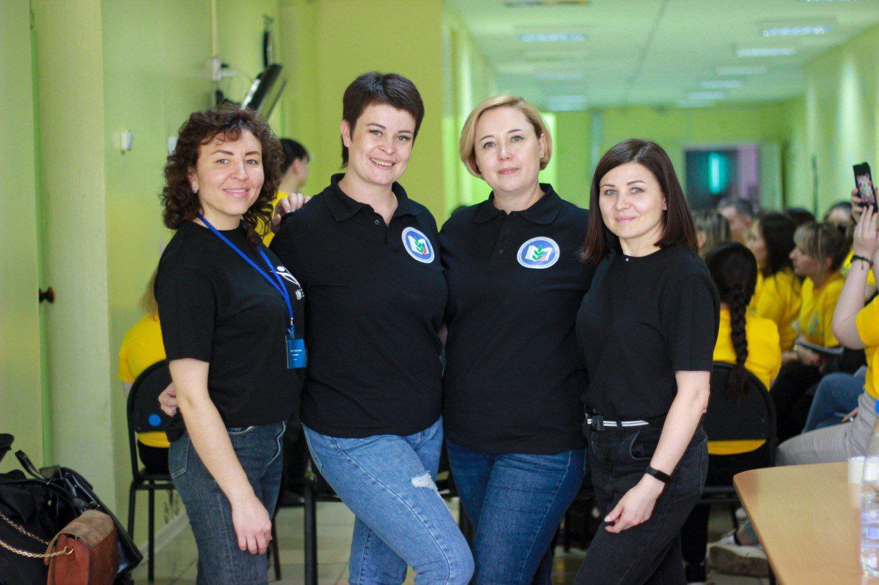
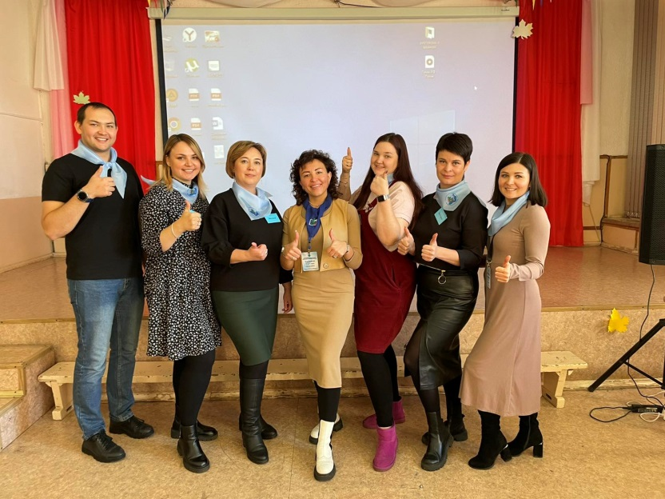
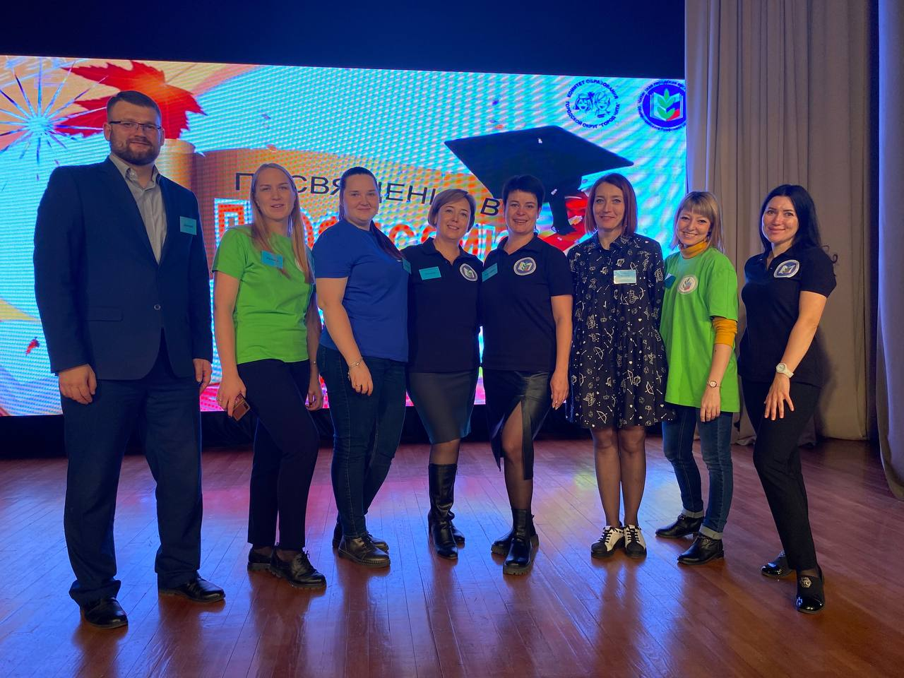
Форум «Profдвижение»
Методический интенсив
Посвящение в профессию

Slide 10
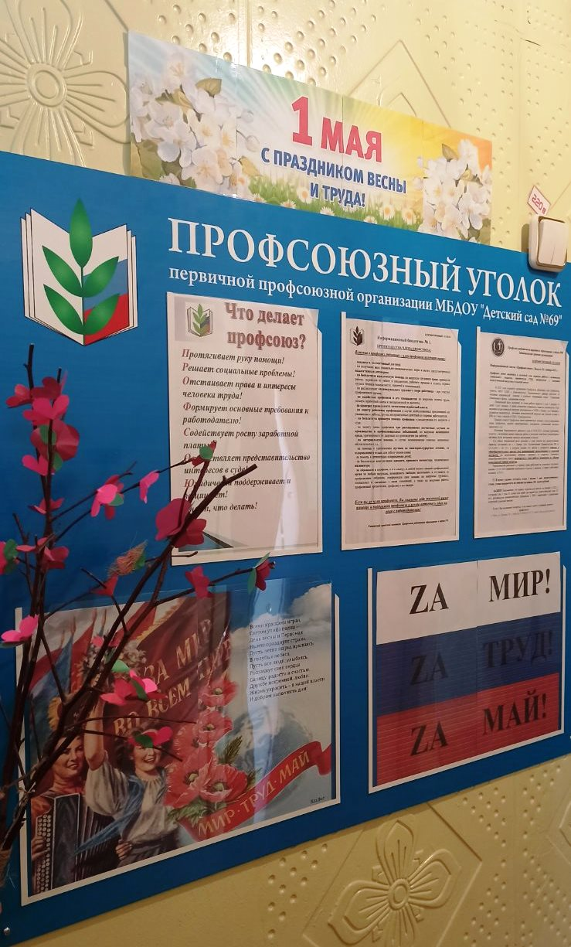
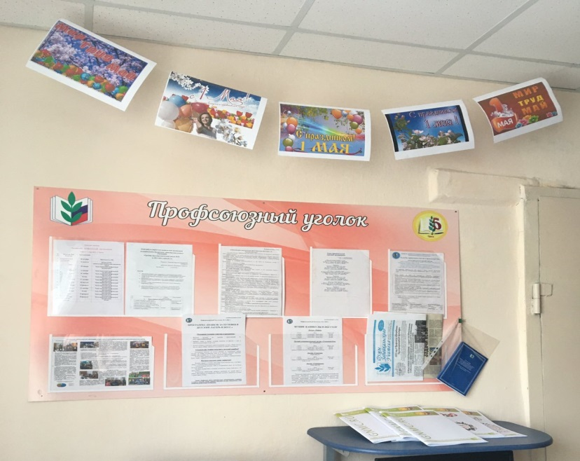
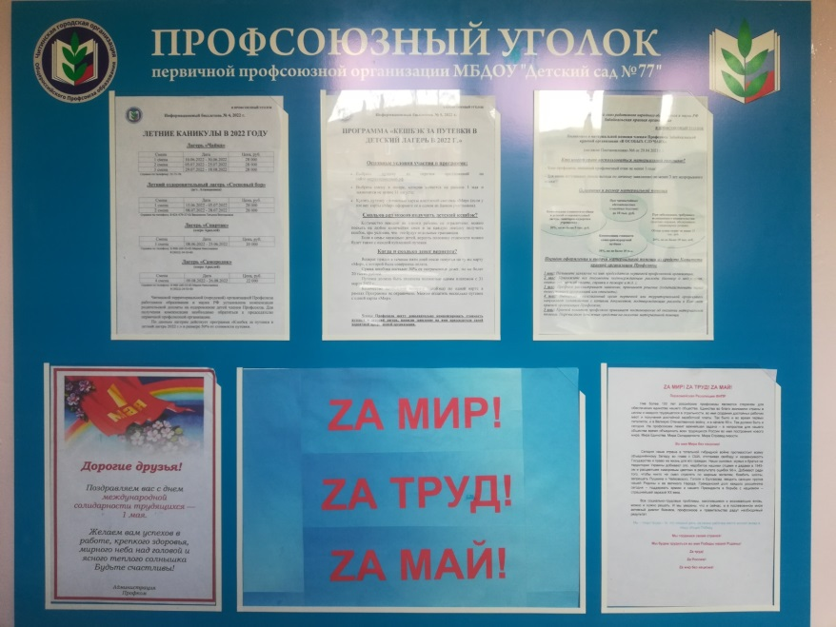
Профсоюзные уголки

Slide 11
Инновационные формы работы в организационно-уставной деятельности

Slide 12
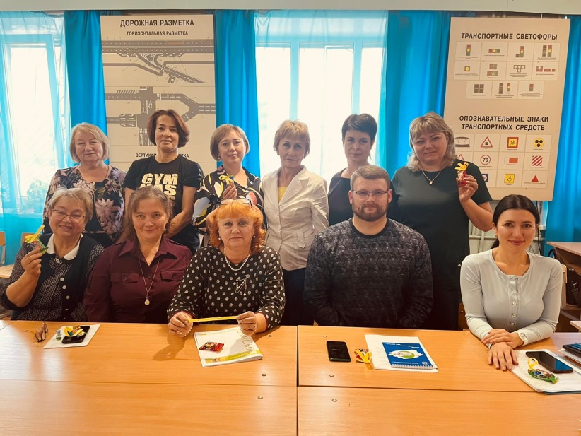
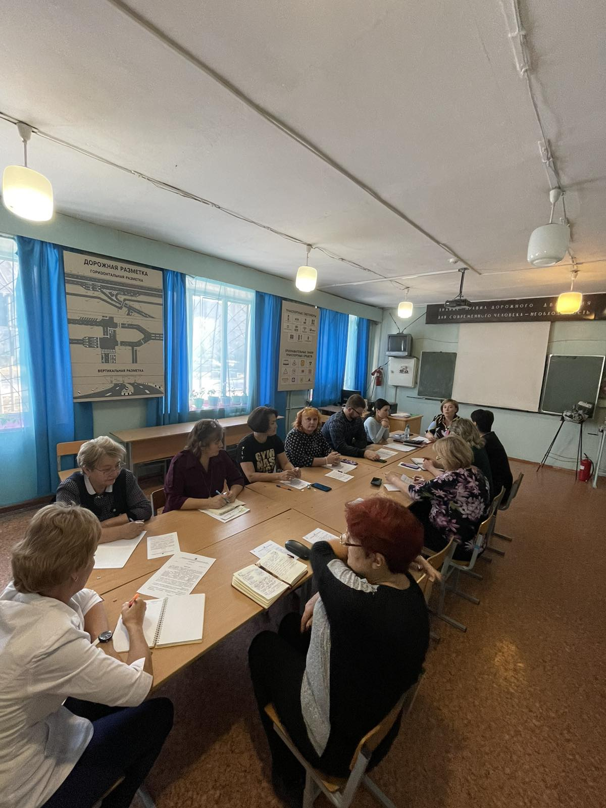
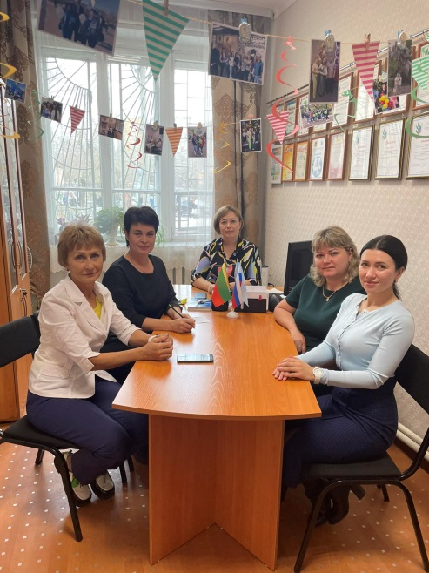
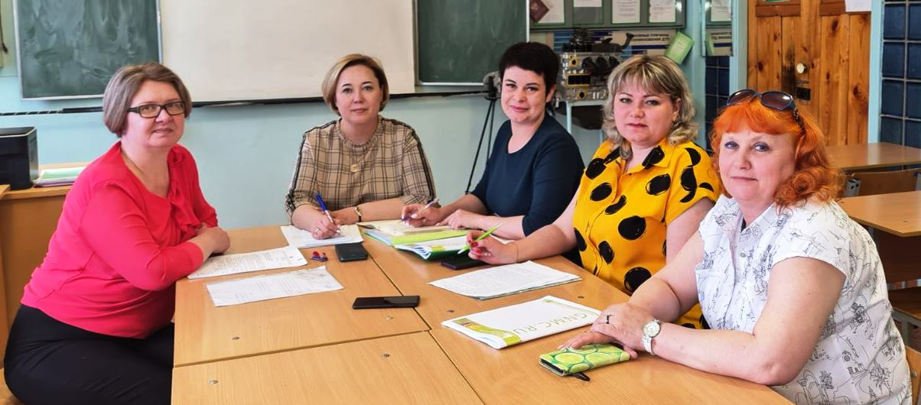
Обмен опытом

Slide 13
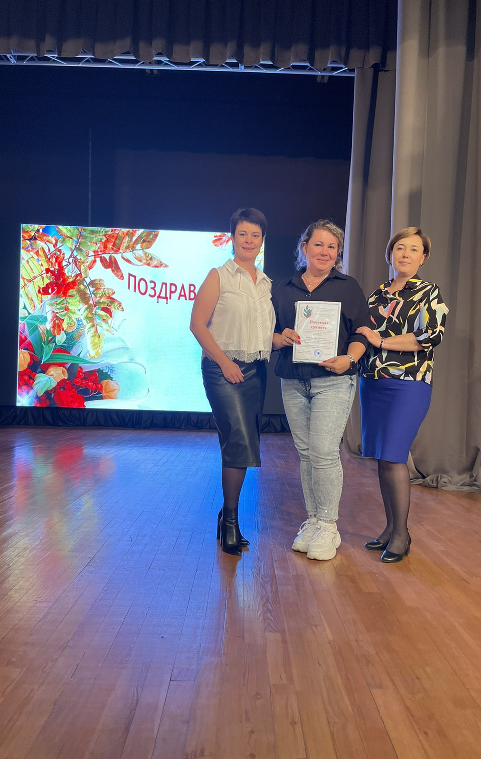
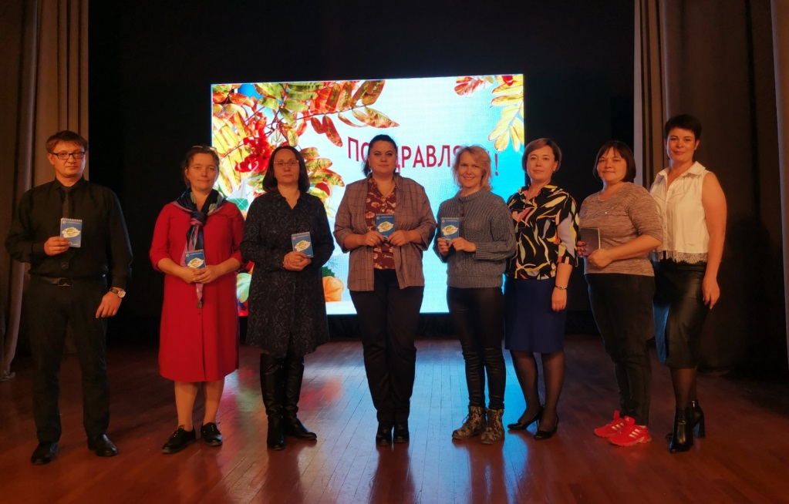
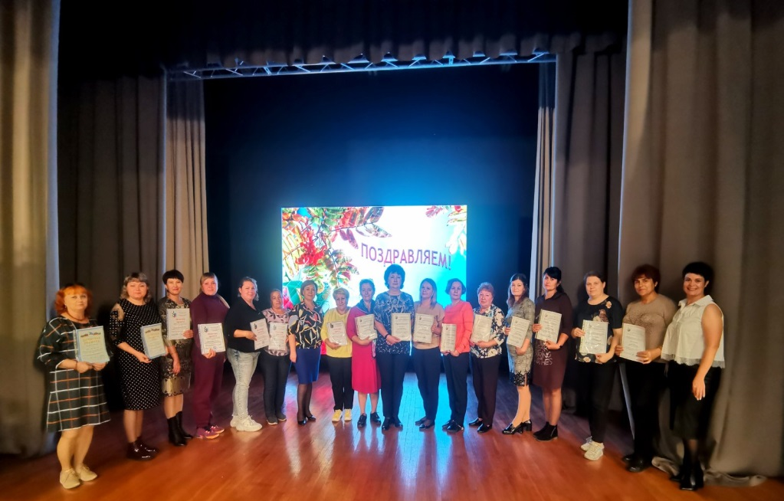
Заседания Комитета

Slide 14
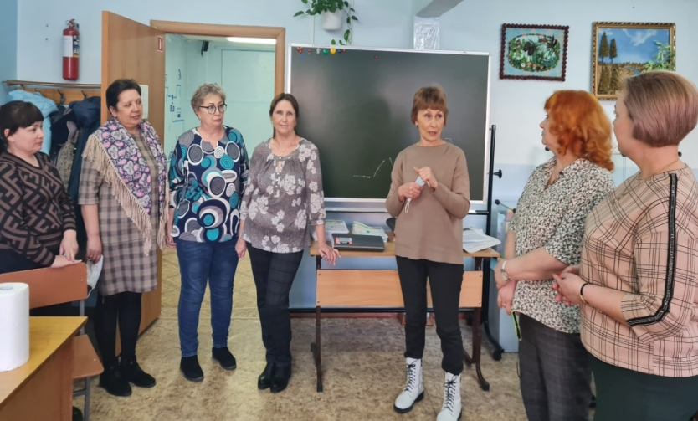
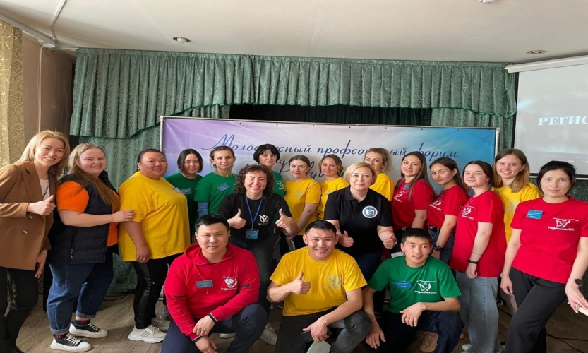
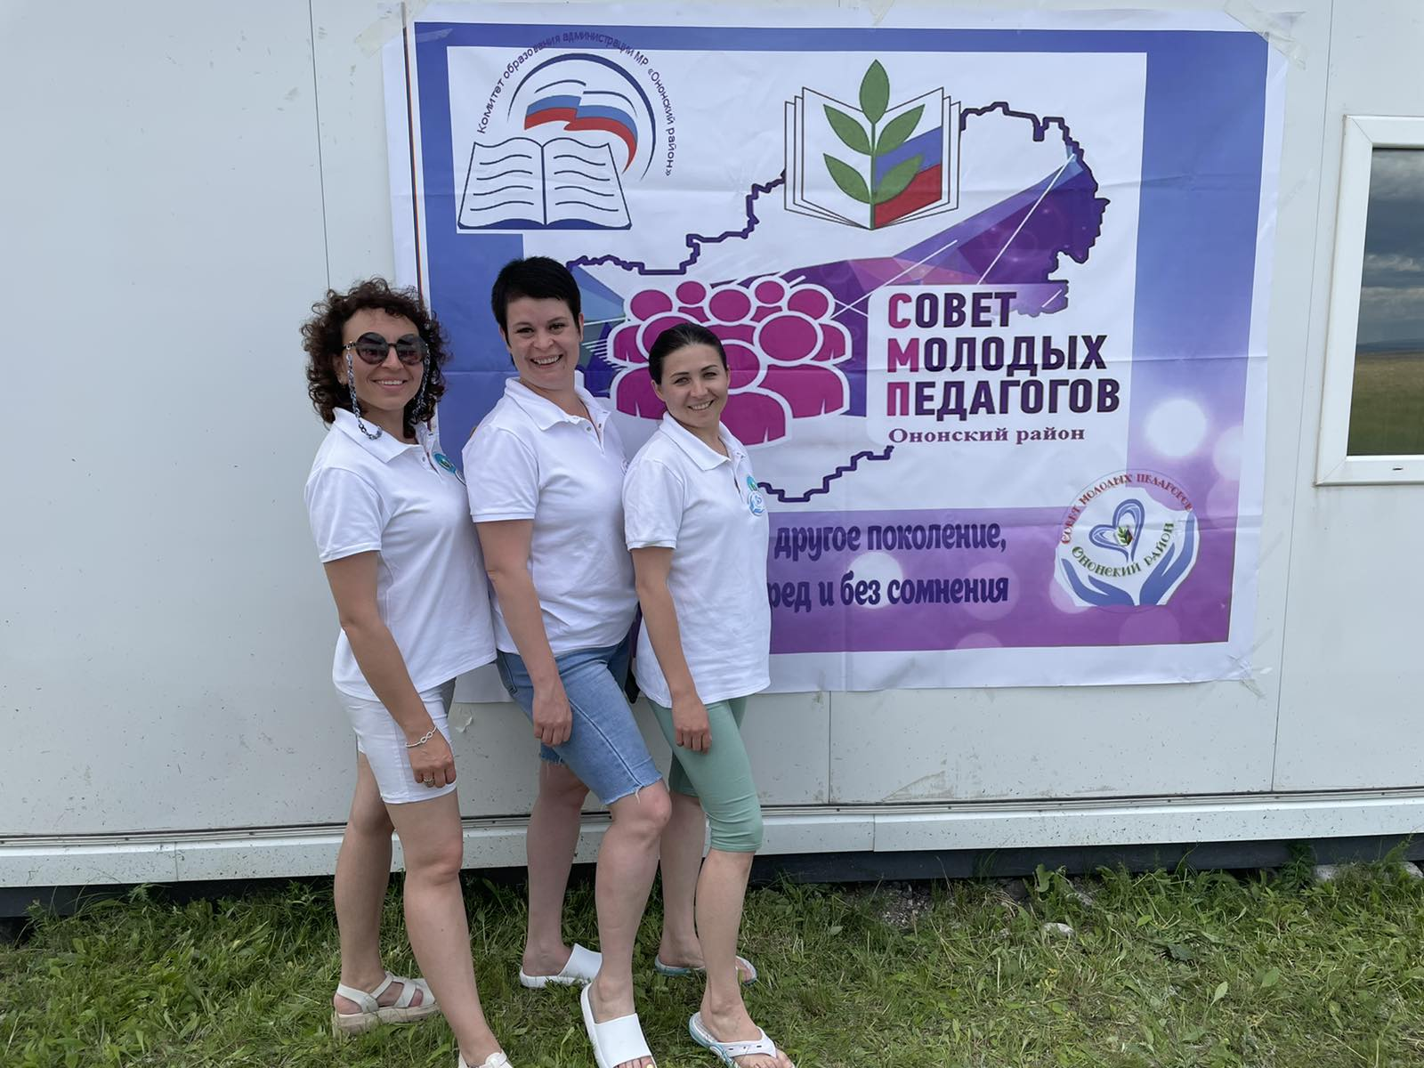
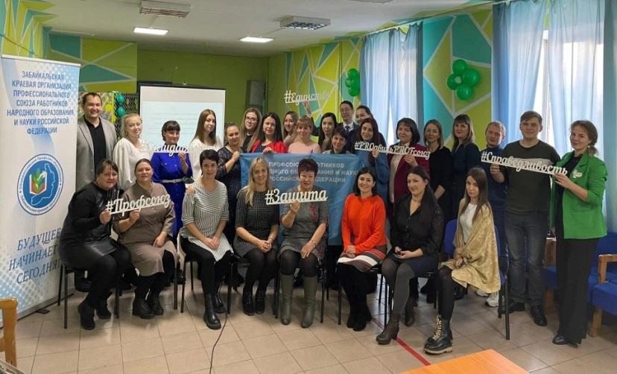
День Знаний с Профсоюзом
Обмен опытом с председателями ППО Краснокаменска и Каларского р-на
Креатив-сессия «Лига будущего»
ГУСО «Спасатель»
Учитель в начале пути
(Ононский р-он)
Большая перемена
(Чернышевский р-он)

Slide 15

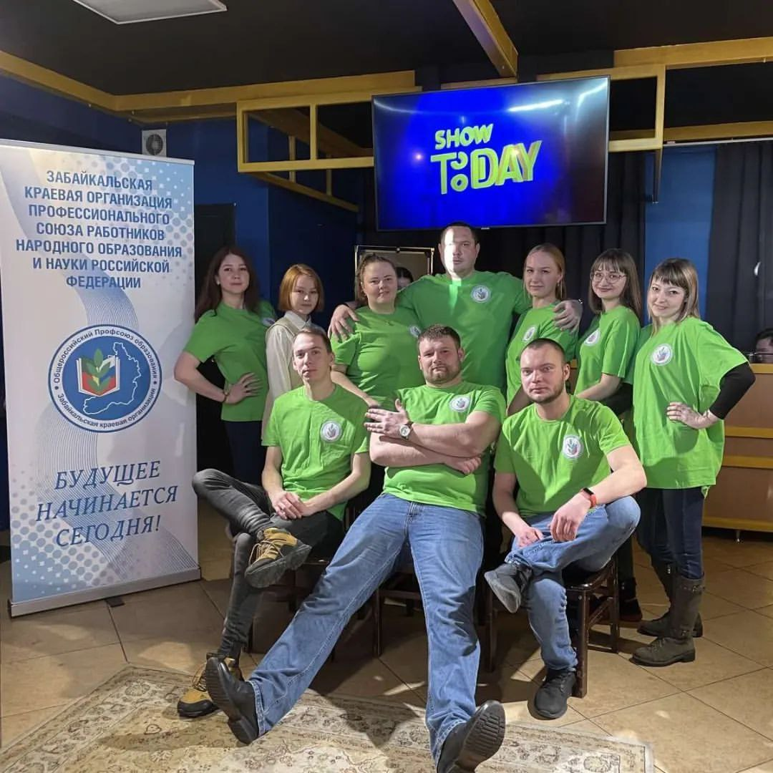
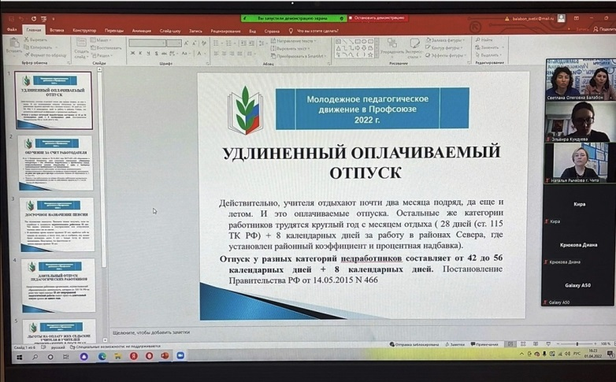
Интеллектуально-развлекательное
шоу «Shou-today»
Школа правового ориентирования молодого педагога

Slide 16
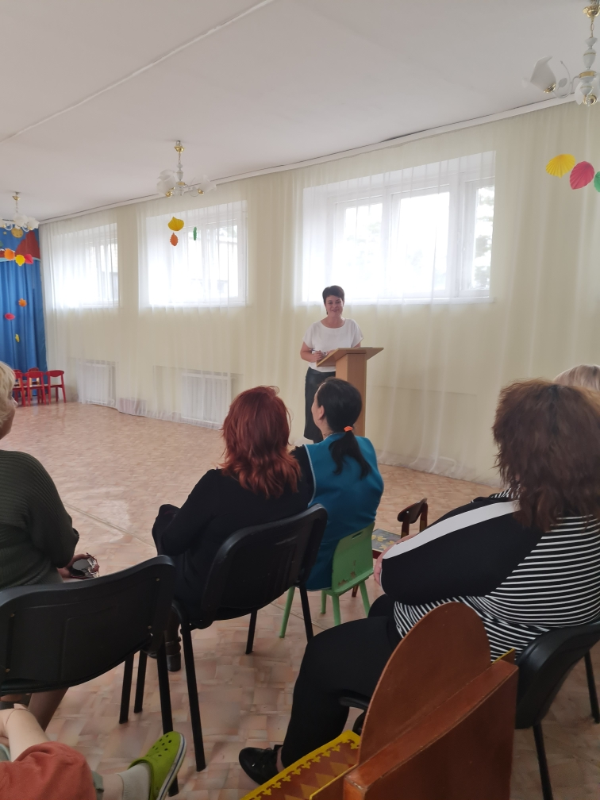
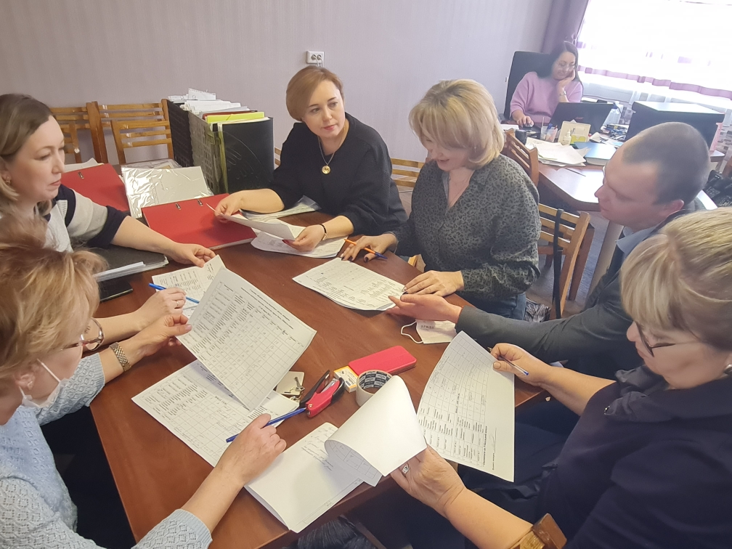
Профсоюзный органайзинг
Посетили 38 образовательных организации

Slide 17



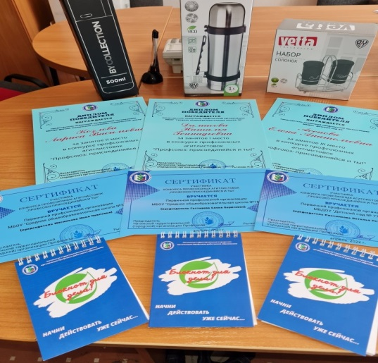


ПРОФсоюз: присоединяйся и ты!

Slide 18
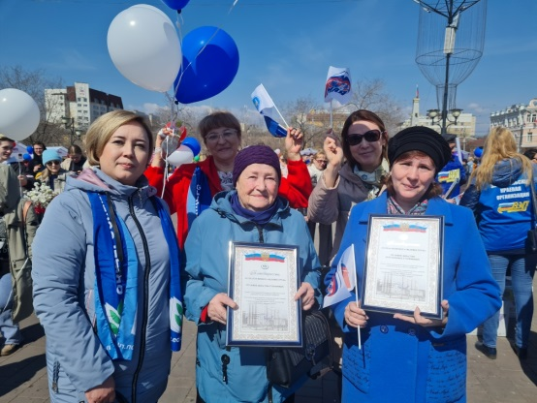
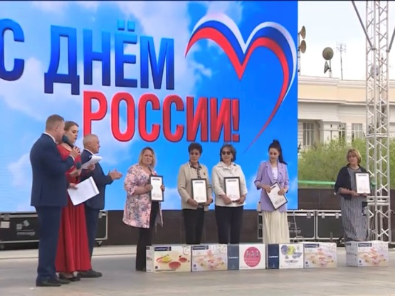
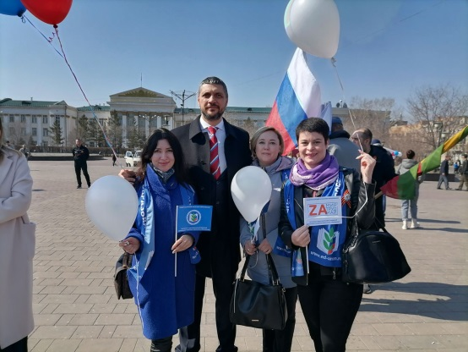
Участие в Акциях
Чествование династий
Первомайская Акция
Вступай в Профсоюз!
(принято 89 членов Профсоюза)

Slide 19
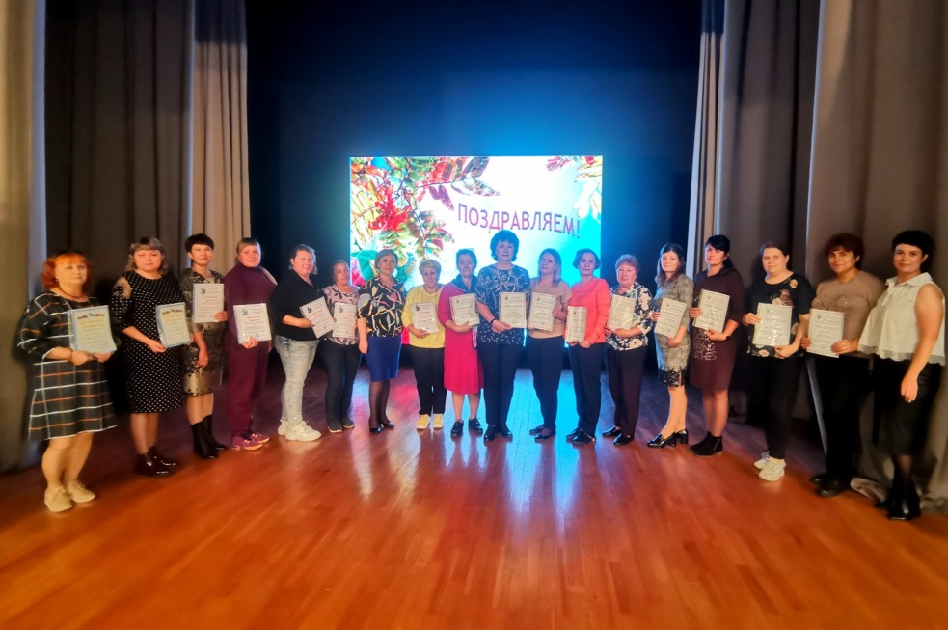
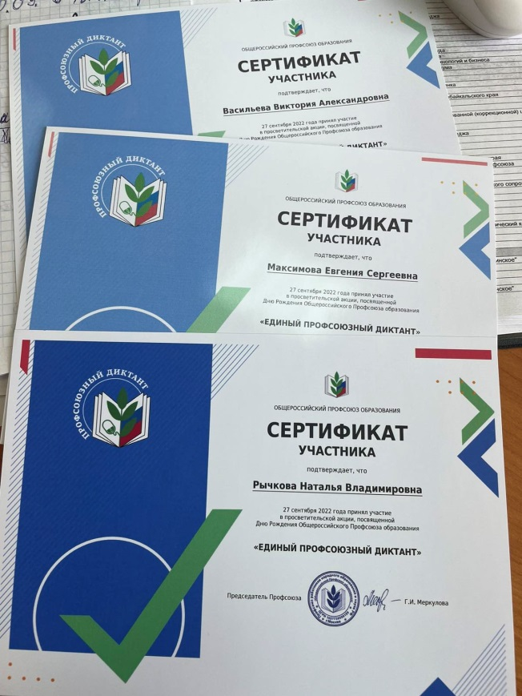
День рождение Профсоюза
Профсоюзный диктант
(приняли участие 63 члена Профсоюза)
Чествование председателей

Slide 20
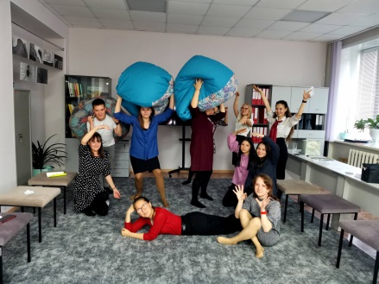
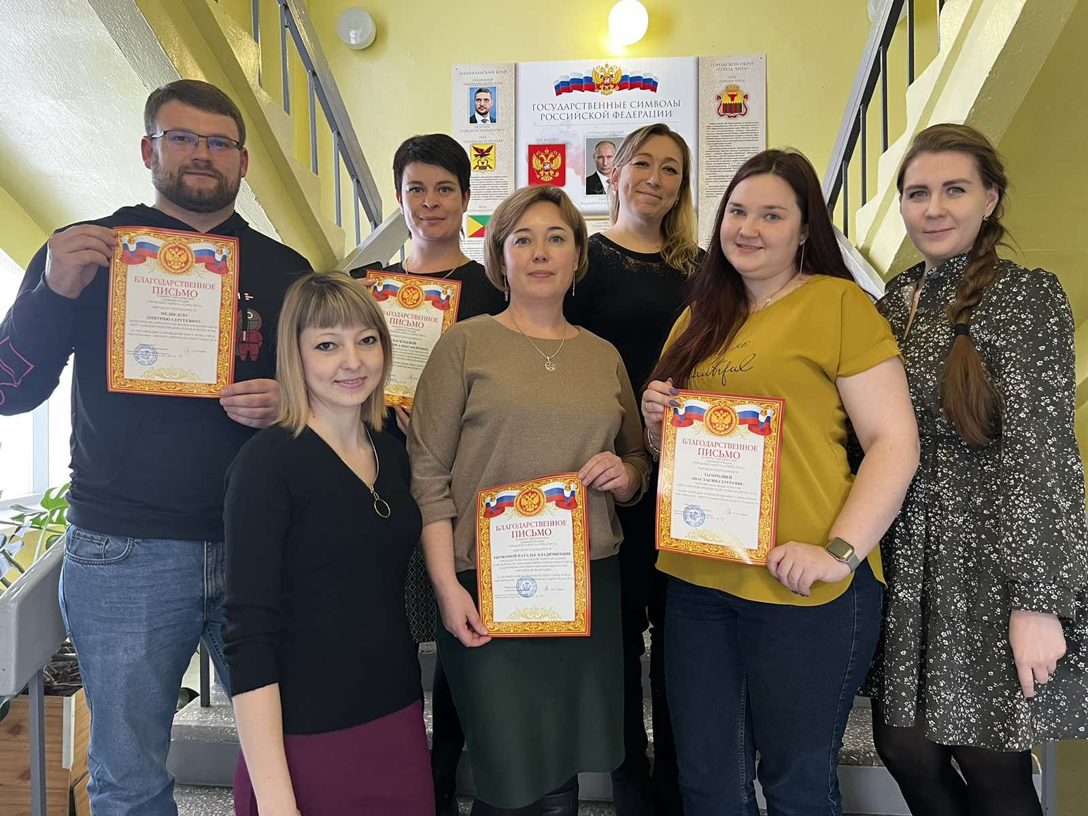
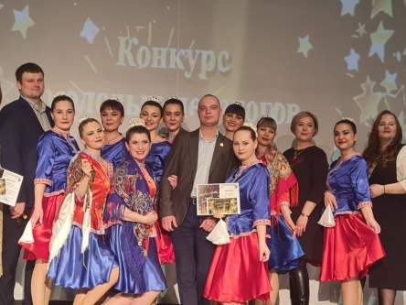
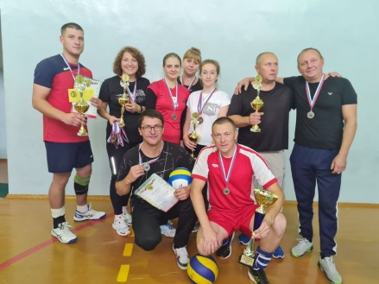
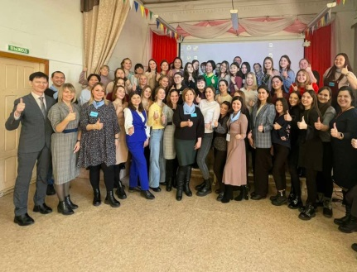
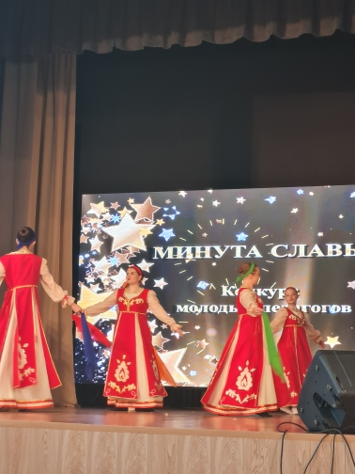
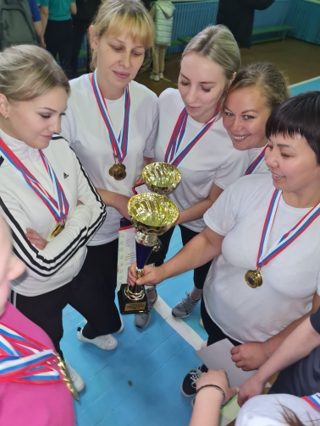
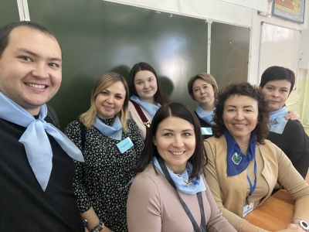
Работа с молодежью

Slide 21
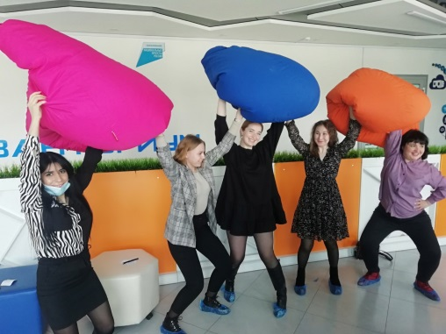
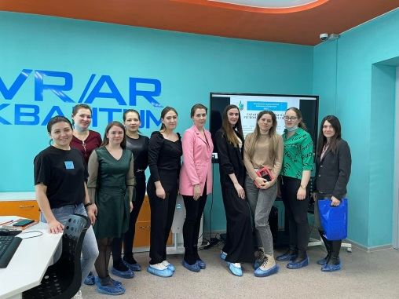
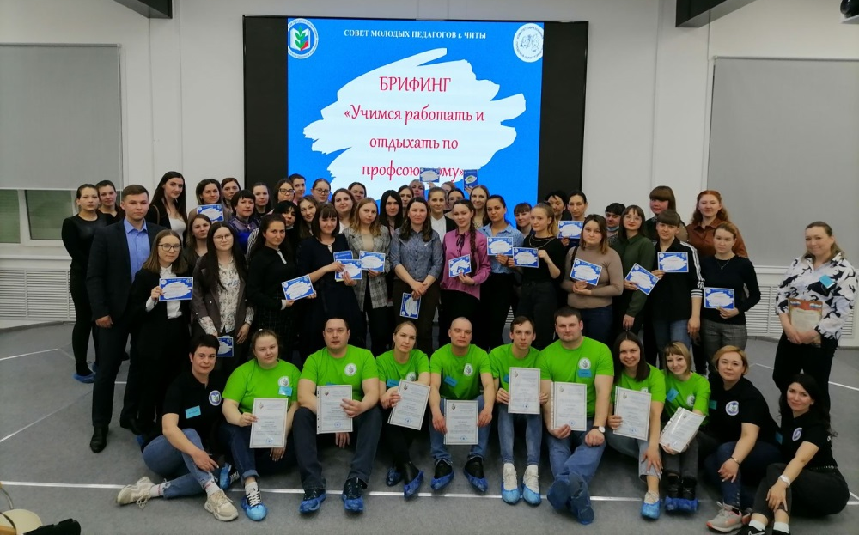
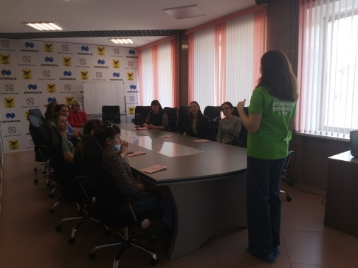


Брифинг
«Учимся работать и отдыхать по профсоюзному»

Slide 22






Профсоюзный дайвинг
«Погружение в молодежную среду»

Slide 23





Наши «изюминки»

Slide 24
«Все начинается с отличной идеи и командной работы»
Гарретт Кэмп

